Slide 1
국내 유통 UV 및 청광 차단 소프트콘택트렌즈의 유해광선 차단효과
한승수, 김정은, 안유진, 이소연, 정세영, 조서현, 유근창
동신대학교 안경광학과

Slide 2

포스터 번호와 제목: 국내 유통 UV 및 청광 차단 소프트콘택트렌즈의 유해광선 차단효과
Ⅰ
서론
청광은 눈의 각막, 수정체로 흡수되지 않아서 망막에 도달해 기능을 저하시키고, 시력에 영향을 미칠 수 있는 가장 큰 에너지를 갖고 있다는 연구결과가 있다. 청광은 눈의 피로, 안구건조증, 눈의 통증에 따른 두통 및 수면장애 등의 질환을 일으킬 수 있고, 생체리듬에 영향을 줄 수 있다고 알려졌다.
UV는 UV - A, B, C파장으로 나뉘는데 UV – A는 피부를 검게 만들고 우리 눈의 각막을 투과해서 수정체에 거의 흡수되는 광선이고, UV – B는 황반, 화상발생 가능성이 높으며 우리 눈의 각막에서 흡수되는 광선이다. UV – C는 살균성이 강하며 UV – B보다 훨씬 위험하다.
따라서 현재 시중에 유통되고 있는 유해광선 차단 기능성 소프트 콘택트렌즈에 대한 UV 및 청광 차단 효과에 대해 알아보고자 조사하였다.

Slide 3
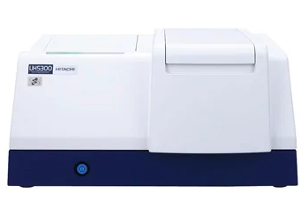
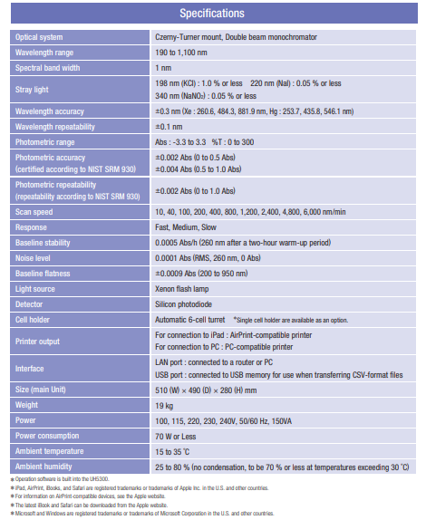
포스터 번호와 제목: 국내 유통 UV 및 청광 차단 소프트콘택트렌즈의 유해광선 차단효과
II
대상 및 방법
대상: 샘플렌즈 6개(UV 차단 소프트콘택트렌즈 3종, 청광 차단 소프트콘택트렌즈 3종)
방법: UV-A, UV-B, UV-C, 청광1영역, 청광2영역, 청광 3영역 그리고 가시광선영역에서의 투과율을 UV Spectrophotometer(일본, HITACHI UH5300)를 이용하여 샘플렌즈 6개를 각각 3회 측정 후 평균값을 비교하였다.

Slide 4
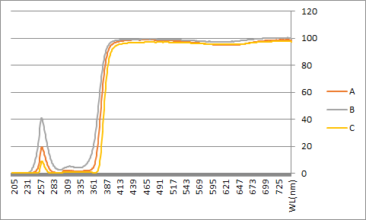
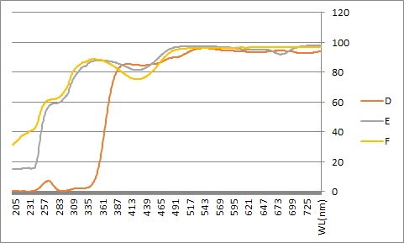
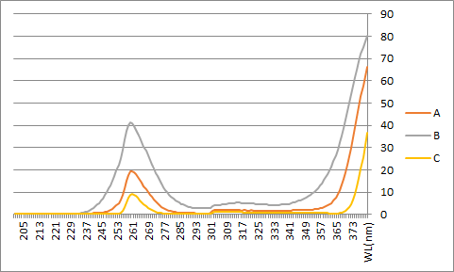
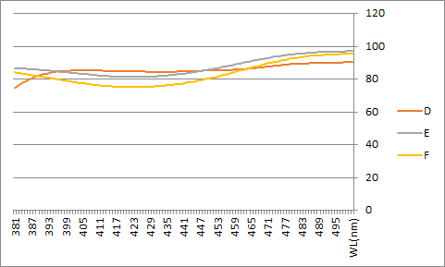
포스터 번호와 제목: 국내 유통 UV 및 청광 차단 소프트콘택트렌즈의 유해광선 차단효과
III
결과 및 고찰
Table 1. UV 차단 소프트 콘택트렌즈 3종(200~700nm)
Table 2. 청광 차단 소프트 콘택트렌즈 3종(200~700nm)
Table 3. UV 차단 소프트 콘택트렌즈 3종(200~380nm)
Table 4. 청광 차단 소프트 콘택트렌즈 3종(380~500nm)

Slide 5
포스터 번호와 제목: 국내 유통 UV 및 청광 차단 소프트콘택트렌즈의 유해광선 차단효과
III
결과 및 고찰
UV 차단 소프트콘택트렌즈 3종에 대한 200 ~ 750nm 파장을 조사한 결과 UV-A, B, C 영역의 차단율은 평균 93.3%, 가시광선 투과율은 평균 97.2%로 조사되었다. 그리고 청광 차단 소프트 콘택트렌즈 3종에 대해 청광 1, 2, 3 영역의 차단율을 조사한 결과 평균 15%로 조사되었고 가시광선 투과율은 평균 92.3%로 조사되었다.

Slide 6
포스터 번호와 제목: 국내 유통 UV 및 청광 차단 소프트콘택트렌즈의 유해광선 차단효과
IV
결론
UV Spectrophotometer(일본, HITACHI UH5300)를 사용하여 200~750nm 파장을 조사한 결과 UV 차단 소프트 콘택트렌즈는 UV-A, B, C 에서 청광 차단 소프트 콘택트렌즈는 청광 1, 2, 3 영역에서의 차단 효과가 있었고 가시광선의 영역에서는 모든 렌즈들이 투과율을 충족하는 것으로 조사되었다. 실험을 통해 대부분의 렌즈가 명시하고 있는 가시광선 투과율 및 유해광선 차단율을 충족하는 것을 알 수 있었다.

Slide 7
포스터 번호와 제목: 국내 유통 UV 및 청광 차단 소프트콘택트렌즈의 유해광선 차단효과
V
참고문헌
정희영 · 김하림 · 정주현, 자외선 영향을 받은 소프트 콘택트렌즈의 시감투과율 및 대비감도 변화에 대한 연구, 대한시과학회지, 2014
이항석 · 이기석 · 마기중, 청광차단렌즈의 성능분석, 대한시과학회지, 2017
김용근, 렌즈에서 UV 차단효과의 평가방법 및 적용, 한국안광학회지, 2001

